Slide 1

ARGEB
TES
Vi tänkte använda openldap där vi ska försöka importera användare från en csv/ldif fil. Sen ska användarna därifrån kunna logga in på Wordpress genom en pluggin. Vi använder mysql som databas för wordpress. Sen tänkte vi använda docker för att dela upp allt i 3 containers.
Container 1 = apache med Wordpress
Container 2 = openLDAP
Container 3 = mysql
Teknisk finess: kommer att vara på backup hantering av de olika delarna enligt best practices / industri standard ex. var backuper lagras, vilken användare som tar backup, vilka delar som är viktiga att ta backup på etc.

Slide 2
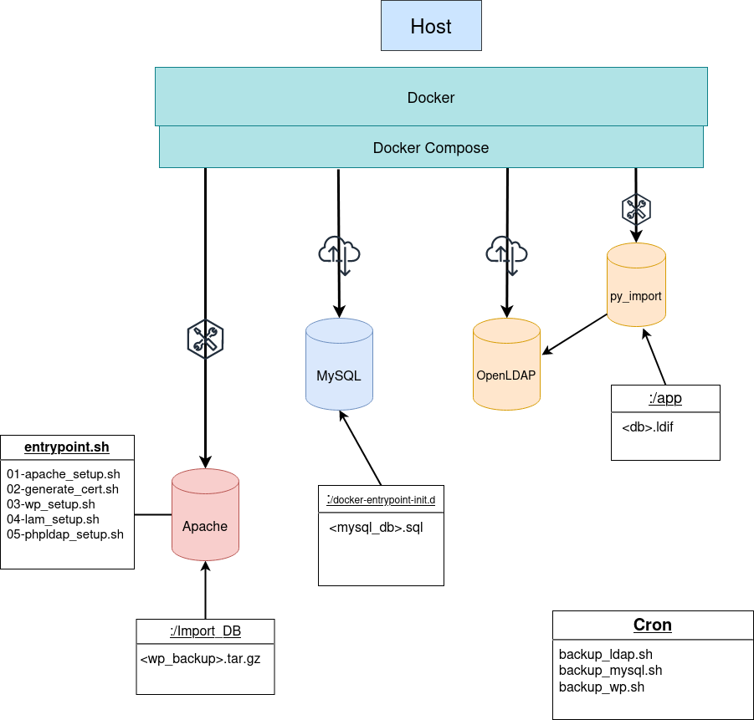
MYSQL och OpenLDAP hämtas från dockerhub.
Dockerfile som installerar apache wordpress, LAM, phpldapadmin
Aktiverar och genererar SSL nycklar för en säker anslutning.
Authldap pluggin installeras och aktiveras automatiskt
Py_import tänkte användas för automatisk importering av användare till LDAP
Använder en Secrets folder för lösenord
Använder .env fil som docker kan läsa in variabler ifrån.

Slide 3


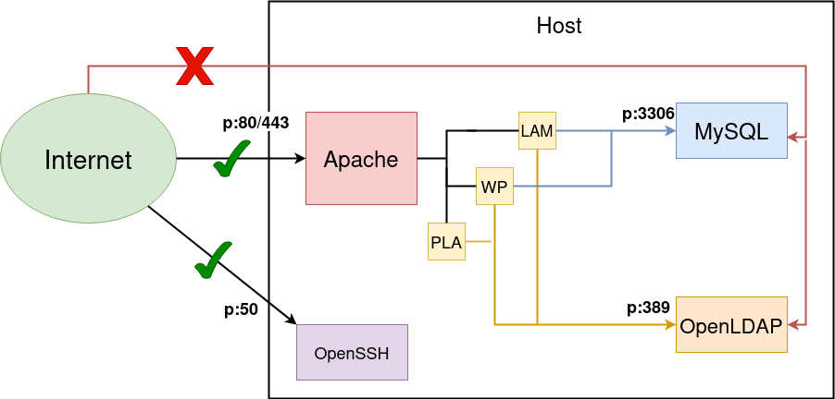




Slide 4
Backup hantering
Backup av MySQL, OpenLDAP, och Wordpress.
Hanteras av en speciell backup-användare.
Script körs med cronjob som kontrollerar att containern körs.
Filer krypteras symmetriskt med openssl.
Checksum verifiering vid backup och restore.
Lagras lokalt samt skickas offsite.
Lokala backups äldre än två veckor raderas.
Användaren har inte login-shell och är chrootad på remote-servern.
Restore scripten används för att läsa in backupsen ifall data skulle förloras hos någon applikation.
Backup_ldap.sh
Backup_wp.sh
Backup_mysql.sh
Restore_ldif.sh
Restore_wp.sh
Restore_mysql.sh

Slide 5
Vad har vi lärt oss
Hantering av Docker
Skapa ett python script
Djupare förståelse kring bash script
Hantering av backups

